Slide 1
ＬＡＢ：Cold accretionの観点から
松田 有一
（国立天文台）
Notes:
国立天文台の松田です。

Slide 2
内容
Cold accretionとLAB (Lya blob)
すばるS-CamによるLAB観測結果
今年7月の銀河形成研究会（マルセイユ）で聞いたLABの面分光観測結果
Notes:
内容です。まずはcold accretionとLABの関係についてお話します。次に、我々のすばるS-CamによるLAB観測を紹介します。最後に今年7月のマルセイユでの銀河形成研究会で聞いたLABの面分光観測の結果を紹介します。

Slide 3
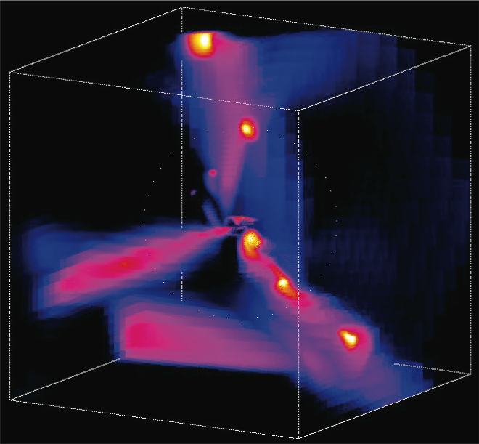
Cold accretionのおさらい
Cold streams (Dekel et al. 2009)?
Halo mass ~ 10¹²M_{sun}@ z=2.5
Gas accretionの仕方は
halo massとredshiftで違う
3本のフィラメント：~ 10¹²M_{sun}
@ z=2-3のハローで典型的？
Notes:
まずは、Cold accretionについてです。初日に梅村さん、山田さん、長島さん、岡本さんの講演で詳しいお話がありました。ここでは私の疑問も含め、おさらいをしたいと思います。有名なDekelの論文には印象的な3本のフィラメントの図がのっていました。この3本というのはどれくらい典型的なのでしょうか？

Slide 4
Cold accretionのおさらい
Cold streams (van de Voort et al. 2011)?
Cold gas~30%
Halo mass
~ 3x10¹²M_{sun}
たくさんのフィラメント
からのクランピィな
accretionと中心部に
コンパクトなディスク
Cold gas~50%
Halo mass
~ 1x10¹²M_{sun}
3本のフィラメントから
のスムース/クランピィ
なaccretionと中心部
にコンパクトなディスク
Cold gas~70%
Halo mass
~ 3x10¹¹M_{sun}
@ z=2
2本のフィラメントから
のスムースなaccretion
と中心部に100kpc
スケールのディスク
Notes:
質量の依存性を見るためにvan de Voort2011を見てみます。

Slide 5
Cold accretionのおさらい
Cold streams (Faucher-Giguere et al. 2011)?
Halo mass ~ 3.2x10¹¹M_{sun}@ z=2
Halo mass ~ 2.5x10¹¹M_{sun}@ z=3
クランピィな100kpcスケールのディスク？
2本のフィラメントからのスムースなaccretion
Notes:
これはFaucher-Giguere2011のシミュレーションですが、Dekelに比べて軽めの銀河のredshift進化を示しています。

Slide 6
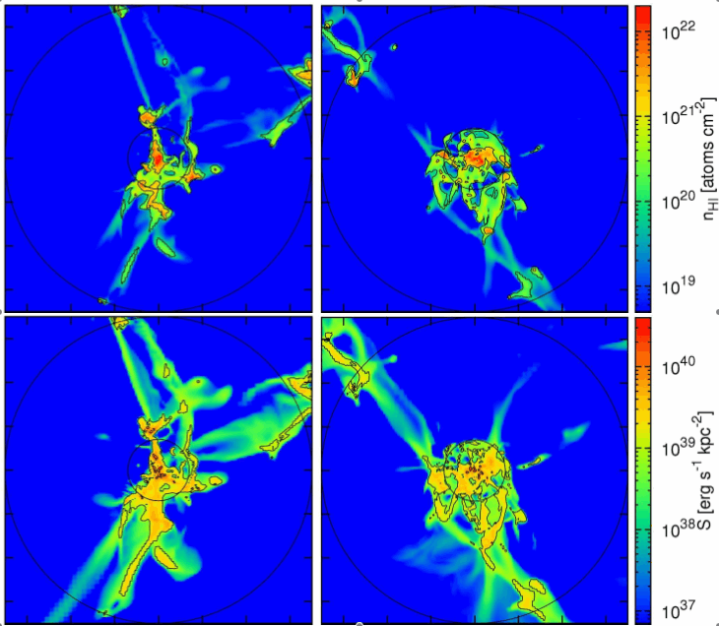
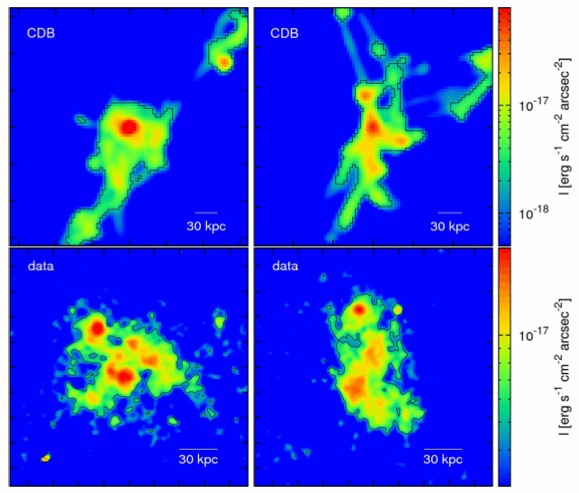
Cold accretion と LAB (Lya blob)
LABでhigh-z銀河周囲に予想されるCold accretionの形態を調べることができるかも
Goerdt et al. 2010
HI structure (Simulation)
Lya emission (Simulation)
Lya emission (Simulation)
Lya emission (Observation)

Slide 7

Subaru / Suprime-Cam Survey at z=3
2.4 sq deg deep Lya imaging survey (Yamada+12)
12 pointings (SSA22 + 6 surrounding fields, Subaru Deep Field, GOODS-N, Subaru-XMM Deep Survey Fields)
1-sigma Lya surface brightness~10⁻¹⁸ erg s⁻¹ cm⁻² arcsec⁻²
2200 Lyman-alpha emitters (Yamada+12)
14 giant (>100kpc) Lyman-alpha blobs (Matsuda+11)
300
kpc

Slide 8
Filamentary & Spherical Lya blobs
S
F
S
F
S
F
F
F
F
F
F
S
S
F
300
kpc
Filamentary Spherical
The areas of blobs are measured above a threshold of 1.4x10⁻¹⁸ erg/s/cm²/arcsec².
The circles have
diameters of the
major axis of the Lya blobs.
N
20 25 30 35 40 45 50 55
(%)

Slide 9
Subaru / Suprime-Cam Survey at z=3
Covering Factor ~60%
Simulation
Observation
Spherical?
200 kpc
200 kpc
Faucher-Giguere+11
Matsuda+11

Slide 10
Subaru / Suprime-Cam Survey at z=3
Covering Factor ~20%
Simulation
Observation
Filamentary?
200 kpc
200 kpc
Faucher-Giguere+11
Matsuda+11

Slide 11
Speculation (1)
Filamentary LABs may relate to low-mass haloes (<10¹²M_{sun}) in the field.
Spherical LABs may relate to high-mass haloes (>10¹²M_{sun}) in proto-cluster.
N
Filamentary Spherical
20 25 30 35 40 45 50 55
(%)

Slide 12
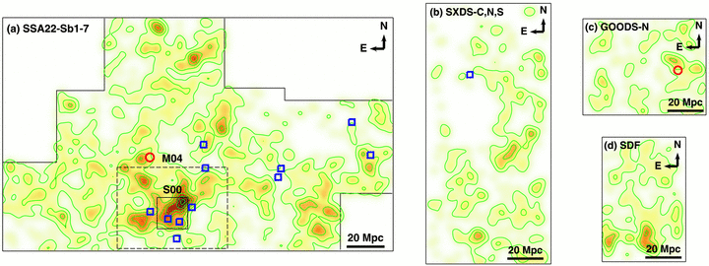
Subaru / Suprime-Cam Survey at z=3
2.4 sq deg deep Lya imaging survey (Yamada+12)
12 pointings (SSA22 + 6 surrounding fields, Subaru Deep Field, GOODS-N, Subaru-XMM Deep Survey Fields)
1-sigma Lya surface brightness~10⁻¹⁸ erg s⁻¹ cm⁻² arcsec⁻²
2200 Lyman-alpha emitters (Yamada+12)
14 giant (>100kpc) Lyman-alpha nebulae (Matsuda+11)

Slide 13
Lya Morphology Density Relation?
Field Protocluster
Fraction
Surface Over Density of Lya Emitters
(<5 Mpc)

Slide 14
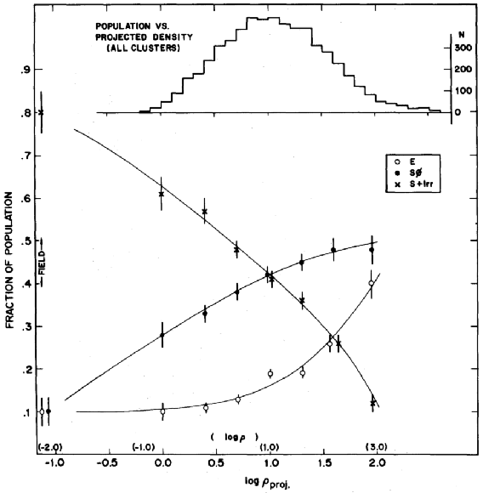
Local Morphology Density Relation
Dressler 80
S + Irr
Fraction
E + S0
Field Cluster
Surface Density of galaxies

Slide 15
Speculation (2)
Filamentary LABs may relate to disc galaxy formation via cold streams in the field.
Spherical LABs may relate elliptical galaxy formation in hot haloes in proto-cluster.
Fraction
Over Density

Slide 16
今年7月の銀河形成研究会（マルセイユ）で聞いた観測結果 (Chris Martin)

Slide 17
今年7月の銀河形成研究会（マルセイユ）で聞いた観測結果 (Chris Martin)
(SSA22 LAB2)

Slide 18
今年7月の銀河形成研究会（マルセイユ）で聞いた観測結果 (Chris Martin)
(SSA22 LAB2)
Dekel et al. 2009

Slide 19
今年7月の銀河形成研究会（マルセイユ）で聞いた観測結果 (Chris Martin)
(SSA22 LAB2)

Slide 20
まとめ
LAB (Lya blob)でCold accretionの形態を調べることができるかもしれない
すばるS-Cam観測でLABの形態の違いや形態密度関係のヒントが見えて来た
LAB面分光観測で周囲から流れ込む3本のフィラメント構造が見つかったようである

Slide 21
今年7月の銀河形成研究会（マルセイユ）で見た観測結果 (Nicolas Lehner)
Lehner+13

Slide 22
今年7月の銀河形成研究会（マルセイユ）で見た観測結果 (Nicolas Bouche)
Bouche+12

Slide 23
今年7月の銀河形成研究会（マルセイユ）で聞いた観測結果 (Chris Martin)
(SSA22 LAB2)

Slide 24
今年7月の銀河形成研究会（マルセイユ）で聞いた観測結果 (Chris Martin)

Slide 25
Cold accretion
Cold flow disks (Stewart et al. 2013)?
Halo mass ~ 3x10¹¹M_{sun} @z~1.4

Slide 26
Cold accretion
Cold flow disks (Stewart et al. 2013)?
Halo mass ~ 3x10¹¹M_{sun} @z~1.4

